Slide 1

पठतु संस्कृतम्
शिक्षा

Slide 2
पञ्चम-पाठ:

Slide 3
प्रहेलिका
राज्ञः सम्बोधनं किं स्यात्? सुग्रीवस्य तु का प्रिया?
अधनास्तु किमिच्छन्ति ? आर्तैः किं क्रियते वद?
पदविभाग​:
राज्ञः, सम्बोधनम्, किम्, स्यात्, सुग्रीवस्य, तु, का, प्रिया, अधनाः, तु, किम्, इच्छन्ति, आर्तैः, किम्, क्रियते, वद
अन्वय:
राज्ञः सम्बोधनं किं स्यात्? सुग्रीवस्य तु का प्रिया अस्ति?
अधनाः तु किम् इच्छन्ति? आर्तैः किं क्रियते? (त्वं) वद ।

Slide 4
प्रहेलिका
राज्ञः सम्बोधनं किं स्यात्? सुग्रीवस्य तु का प्रिया?
अधनास्तु किमिच्छन्ति ? आर्तैः किं क्रियते वद?
सामान्यार्थ:
"राज्ञः" इति पदस्य समान सम्बोधन प्रथमा किम्? देव
सुग्रीवस्य प्रिया का? तारा
येषां समीपे धनं नास्ति चेत् ते किम् इच्छन्ति? धनम्
पीडिताः जनाः किं कुर्वन्ति??

Slide 5
प्रहेलिका
राज्ञः सम्बोधनं किं स्यात्? सुग्रीवस्य तु का प्रिया?
अधनास्तु किमिच्छन्ति ? आर्तैः किं क्रियते वद?
उत्तरम्
शब्दत्रयं मिलित्वा - "देवताराधनम्”
दु:खेन पीडिताः मानवाः दुःखनिवारणार्थं देवतानाम् आराधनं कुर्वन्ति अथवा देवान् पूजयन्ति ।

Slide 6
भगवद्गीता - अन्वय: - 1
अयनेषु च सर्वेषु यथाभागमवस्थिताः ।
भीष्ममेवाभिरक्षन्तु भवन्तः सर्व एव हि ॥
पदविभाग:
अयनेषु, च, सर्वेषु, यथाभागम्, अवस्थिताः, भीष्मम्, एव, अभिरक्षन्तु, भवन्तः, सर्वे, एव, हि
सन्धि:
एव + अभिरक्षन्तु = सवर्णदीर्घ-सन्धिः
सर्वे + एव = यान्तवान्तादेश-सन्धिः, यलोपः

Slide 7
भगवद्गीता - अन्वय: 1
अयनेषु च सर्वेषु यथाभागमवस्थिताः ।
भीष्ममेवाभिरक्षन्तु भवन्तः सर्व एव हि ॥
सामान्यार्थ:
All of you must fully protect Bhīṣma, staying according to your divisions in all the strategic points.
वाक्यविश्लेषणम्
क्रियापदम् - अभिरक्षन्तु
प्रथमा - अवस्थिताः, भवन्तः, सर्वे
द्वितीया - भीष्मम्
सप्तमी - अयनेषु, सर्वेषु
अव्ययम् - यथाभागम्, एव, च, हि

Slide 8
भगवद्गीता - अन्वय: 1
अयनेषु च सर्वेषु यथाभागमवस्थिताः।
भीष्ममेवाभिरक्षन्तु भवन्तः सर्व एव हि ॥
अन्वयरचना प्रतिपदार्थ: च
क्रिया अभिरक्षन्तु पालयन्तु
के अभिरक्षन्तु ? सर्वे भवन्तः यूयं सकलाः सेनानायकाः
कम् अभिरक्षन्तु ? भीष्मम् एव हि सेनाधिपतिं गाङ्गेयम् एव
कीदृशाः अभिरक्षन्तु ? अवस्थिताः तिष्ठन्तः
केषु अवस्थिताः ? अयनेषु व्यूहस्य द्वारप्रदेशेषु
कीदृशेषु अयनेषु ? सर्वेषु सकलेषु
कथम् अवस्थिताः ? यथाभागम् स्वस्थानम् अनतिक्रम्य

Slide 9
भगवद्गीता - अन्वय: 1
अयनेषु च सर्वेषु यथाभागमवस्थिताः ।
भीष्ममेवाभिरक्षन्तु भवन्तः सर्व एव हि ॥
अन्वय:
भवन्तः सर्वे सर्वेषु अयनेषु यथाभागम् अवस्थिताः भीष्मम् एव हि अभिरक्षन्तु ।
तात्पर्यम्
यूयं सकलाः सेनानायकाः व्यूहस्य सकलेषु द्वारप्रदेशेषु स्वस्थानम् अनतिक्रम्य तिष्ठन्तः अस्माकं सेनाधिपतिं गाङ्गेयम् एव पालयत ।

Slide 10
भगवद्गीता - अन्वय: 1
व्याकरणांशा:
अयनेषु - अ. न. स. ब.
च - अव्ययम्
सर्वेषु - अ. न. सर्वनाम स. ब.
यथाभागम् - अव्ययम्
अवस्थिताः - अ. पु. प्र. ब.
भीष्मम् - अ. पु. द्वि. ए.
एव - अव्ययम्
अभिरक्षन्तु - रक्ष् धातुः अभि उपसर्ग: लोट्-लकार: प्र. ब.
भवन्तः - त. पु. सर्वनाम प्र. ब.
सर्वे - अ. पु. सर्वनाम प्र. ब.
एव - अव्ययम्
हि - अव्ययम्

Slide 11
भगवद्गीता - अन्वय: - 2
तस्य सञ्जनयन् हर्षं कुरुवृद्धः पितामहः ।
सिंहनादं विनद्योच्चैः शङ्खं दध्मौ प्रतापवान् ॥
पदविभाग:
तस्य, सञ्जनयन्, हर्षम्, कुरुवृद्धः, पितामहः, सिंहनादम्, विनद्य, उच्चैः, शङ्खम्, दध्मौ, प्रतापवान्
सन्धि:
हर्षम् + कुरुवृद्धः = अनुस्वार-सन्धि:
सिंहनादम् + विनद्य = अनुस्वार-सन्धि:
विनद्य + उच्चैः = गुण-सन्धिः
शङ्खम् + दध्मौ = अनुस्वार-सन्धि:

Slide 12
भगवद्गीता - अन्वय: 2
तस्य सञ्जनयन् हर्षं कुरुवृद्धः पितामहः ।
सिंहनादं विनद्योच्चैः शङ्खं दध्मौ प्रतापवान् ॥
सामान्यार्थ:
Then the valiant grandsire Bhisma, seniormost of the Kuru clan, roaring like a lion, blew his conch with a view to cheer up Duryodhana.
वाक्यविश्लेषणम्
क्रियापदम् - दध्मौ
प्रथमा - सञ्जनयन् , कुरुवृद्धः, पितामहः, प्रतापवान्
द्वितीया - हर्षम्, शङ्खम्, सिंहनादम्
षष्ठी - तस्य
अव्ययम् - विनद्य, उच्चैः

Slide 13
भगवद्गीता - अन्वय: 2
तस्य सञ्जनयन् हर्षं कुरुवृद्धः पितामहः ।
सिंहनादं विनद्योच्चैः शङ्खं दध्मौ प्रतापवान् ॥
अन्वयरचना प्रतिपदार्थ: च
क्रिया दध्मौ वादितवान्
क: दध्मौ ? पितामहः भीष्मः
कीदृशः पितामहः ? कुरुवृद्धः कुरूणां ज्येष्ठः
पुनः कीदृशः कुरुवृद्धः ? प्रतापवान् पराक्रमी
कं दध्मौ ? शङ्खम् कम्बुकम्
किं कुर्वन् दध्मौ ? सञ्जनयन् उत्पादयन्
कं सञ्जनयन् ? हर्षम् सन्तोषम्
कस्य हर्षं सञ्जनयन् ? तस्य दुर्योधनस्य
किं कृत्वा दध्मौ ? विनद्य शब्दं कृत्वा
कं विनद्य ? सिंहनादम् सिंहगर्जनम्
कथं सिंहनादं विनद्य? उच्चैः तारस्वरेण

Slide 14
भगवद्गीता - अन्वय: 2
तस्य सञ्जनयन् हर्षं कुरुवृद्धः पितामहः ।
सिंहनादं विनद्योच्चैः शङ्खं दध्मौ प्रतापवान् ॥
अन्वय:
कुरुवृद्धः प्रतापवान् पितामहः तस्य हर्षं सञ्जनयन् उच्चैः सिंहनादं विनद्य शङ्खं दध्मौ ।
तात्पर्यम्
दुर्योधनस्य सन्तोषम् उत्पादयन् कुरूणां ज्येष्ठः पराक्रमी भीष्मः सिंहः इव तारस्वरेण गर्जित्वा शङ्खं वादितवान् ॥

Slide 15
भगवद्गीता - अन्वय: 2
व्याकरणांशा:
तस्य द. पु. ष. ए.
सञ्जनयन् त. पु. प्र. ए.
हर्षम् अ. पु. द्वि. ए.
कुरुवृद्धः अ. पु. प्र. ए.
पितामहः अ. पु. प्र. ए.
सिंहनादम् अ. पु. द्वि. ए.
विनद्य अव्ययम्
उच्चैः अव्ययम्
शङ्खम् अ. पु/नपुं द्वि. ए.
दध्मौ ध्मा धातुः परस्मैपदी लिट्-लकार: प्र. ए.
प्रतापवान् त. पु. प्र. ए.

Slide 16
भगवद्गीता - अन्वय: - 3
ततः श्वेतैर्हयैर्युक्ते महति स्यन्दने स्थितौ ।
माधवः पाण्डवश्चैव दिव्यौ शङ्खौ प्रदध्मतुः ॥
पदविभाग:
ततः, श्वेतैः, हयैः, युक्ते, महति, स्यन्दने, स्थितौ, माधवः, पाण्डवः, च, एव, दिव्यौ, शङ्खौ, प्रदध्मतुः
सन्धि:
श्वेतैः + हयैः = विसर्ग-सन्धि: रेफ:
हयैः + युक्ते = विसर्ग-सन्धि: रेफ:
पाण्डवः + च = विसर्ग-सन्धि: सकार:, श्चुत्व-सन्धिः
च + एव = वृद्धि-सन्धिः

Slide 17
भगवद्गीता - अन्वय: 3
ततः श्वेतैर्हयैर्युक्ते महति स्यन्दने स्थितौ ।
माधवः पाण्डवश्चैव दिव्यौ शङ्खौ प्रदध्मतुः ॥
सामान्यार्थ:
Then, Madhava (Krsna) and the son of Pandu (Arjuna), stationed in their magnificent chariot with white horses yoked to it, loudly blew their divine conchs.
वाक्यविश्लेषणम्
क्रियापदम् - प्रदध्मतुः
प्रथमा - माधवः, पाण्डवः, स्थितौ
द्वितीया - दिव्यौ, शङ्खौ,
तृतीया - श्वेतैः, हयैः
सप्तमी - महति, स्यन्दने, युक्ते
अव्ययम् - ततः, च, एव

Slide 18
भगवद्गीता - अन्वय: 3
ततः श्वेतैर्हयैर्युक्ते महति स्यन्दने स्थितौ ।
माधवः पाण्डवश्चैव दिव्यौ शङ्खौ प्रदध्मतुः ॥
अन्वयरचना प्रतिपदार्थ: च
क्रिया प्रदध्मतुः वादितवन्तौ
कौ प्रदध्मतुः ? माधवः पाण्डवः च कृष्णार्जुनौ
कीदृशौ तौ ? स्थितौ विद्यमानौ
कुत्र स्थितौ ? स्यन्दने रथे
कीदृशे स्यन्दने ? महति बृहति
पुनः कीदृशे स्यन्दने ? युक्ते योजिते
कैः युक्ते ? हयैः अश्वै:
कीदृशैः हयैः ? श्वेतैः शुभ्रैः
कौ प्रदध्मतुः ? शङ्खौ कम्बुकौ
कीदृशौ शङ्खौ ? दिव्यौ अमानुषौ
कदा प्रदध्मतुः ? ततः भीष्मस्य शङ्खनादानन्तरम्

Slide 19
भगवद्गीता - अन्वय: 3
ततः श्वेतैर्हयैर्युक्ते महति स्यन्दने स्थितौ ।
माधवः पाण्डवश्चैव दिव्यौ शङ्खौ प्रदध्मतुः ॥
अन्वय:
ततः श्वेतैः हयैः युक्ते महति स्यन्दने स्थितौ
माधवः पाण्डवः च एव दिव्यौ शङ्खौ प्रदध्मतुः ।
तात्पर्यम्
भीष्मस्य शङ्खनादात् अनन्तरं शुभ्रवर्णैः अश्वैः योजिते महारथे विद्यमानौ कृष्णार्जुनौ दिव्यौ शङ्खौ वादितवन्तौ ॥

Slide 20
भगवद्गीता - अन्वय: 3
व्याकरणांशा:
ततः, च, एव - अव्ययम्
श्वेतैः - अ. पु. तृ. ब.
हयैः - अ. पु. तृ. ब.
युक्ते - अ. पु. स. ए.
महति - त. पु. स. ए.
स्यन्दने - अ. पु. स. ए.
स्थितौ - अ. पु. प्र. द्वि.
माधवः, पाण्डव: - अ. पु. प्र. ए.
दिव्यौ, शङ्खौ - अ. पु. द्वि. द्वि.
प्रदध्मतुः - ध्मा धातुः प्र उपसर्गः लिट्-लकार: प्र. द्वि.

Slide 21
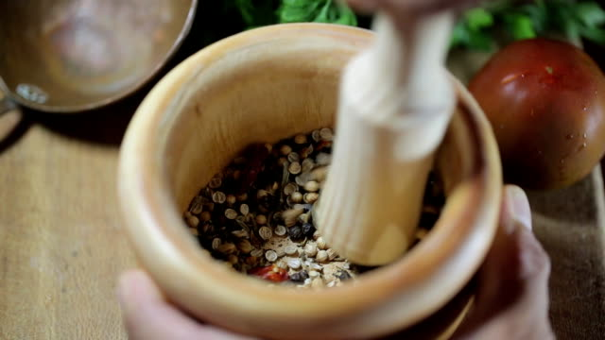
पिष्टपेषणन्यायः
विविधानि धान्यानि चूर्णिकृत्वा पिष्टं लभ्यते। पूर्वमेव चूर्णितस्य पिष्टस्य पुनः पेषणं कोऽपि न करोति।
पूर्वम् उक्तः विषयः पुनः पुनः एकेन उक्तः चेत् पिष्टपेषणस्य समानम् इति उच्यते।
पूर्वमेव कृतं कार्यम् अथवा उक्तं वचनं पुनः पुनः करोति चेत् समयः व्यर्थः अस्ति। पिष्टस्य पेषणं प्रयोजनाय न भवति।

Slide 22
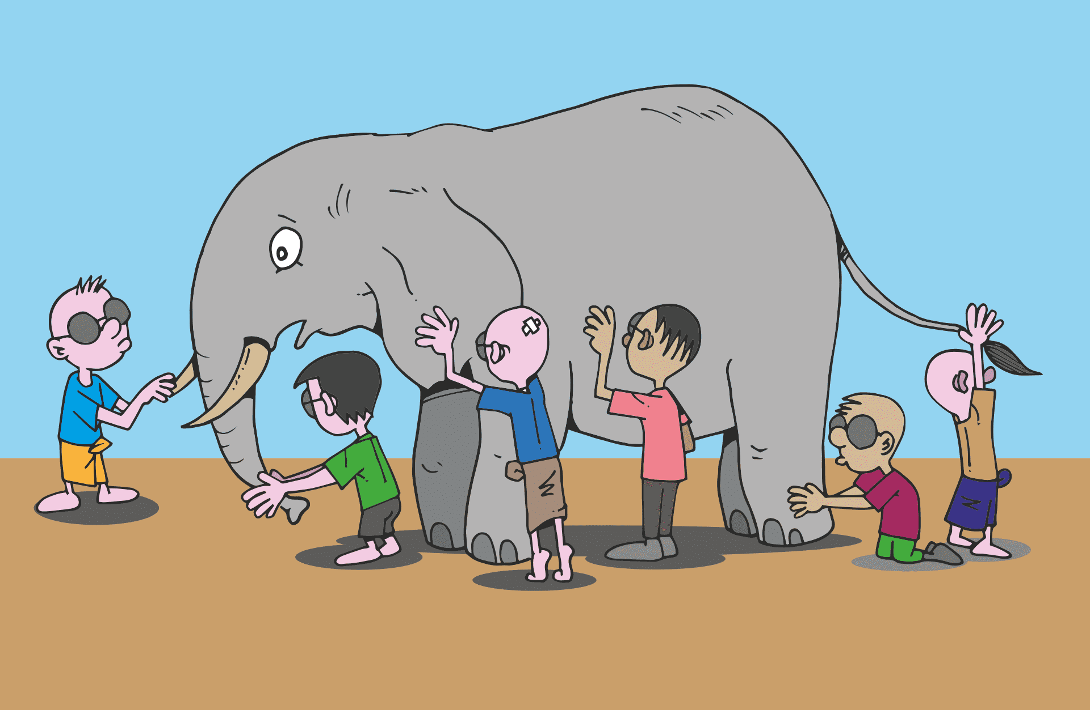
अन्धगजन्यायः
चत्वारः अन्धाः सन्ति। ते "गजः कथम् अस्ति" इति न जानन्ति। अतः ते एकं गजं स्पृष्ट्वा ज्ञातुं गच्छन्ति।
कश्चन अन्धः गजस्य तुण्डं स्पृष्ट्वा "गजः कदलीफलवृक्षस्य कण्डस्य समानम्” इति वदति। अन्य पुरूषः गजस्य उदरं स्पृष्ट्वा "गजस्य रूपं भित्तेः इव अस्ति "इति कथयति। तृतीयः अन्धः गजस्य कर्णं स्पृष्ट्वा "भो! गजः कुल्यमिव अस्ति” इति ब्रवीति।
एवम् अन्धाः गजस्य विविधान् भागान् स्पृष्ट्वा भिन्नतया अवगच्छन्ति। तैः सम्पूर्णज्ञानं न प्राप्तम्।
एक विषयस्य सम्पूर्णम् अर्थं न ज्ञात्वा जनाः व्यर्थविवादं चर्चां च कुर्वन्ति चेत् अन्धगजन्यायः इति उच्यते।

Slide 23
व्याकरणम्

Slide 24
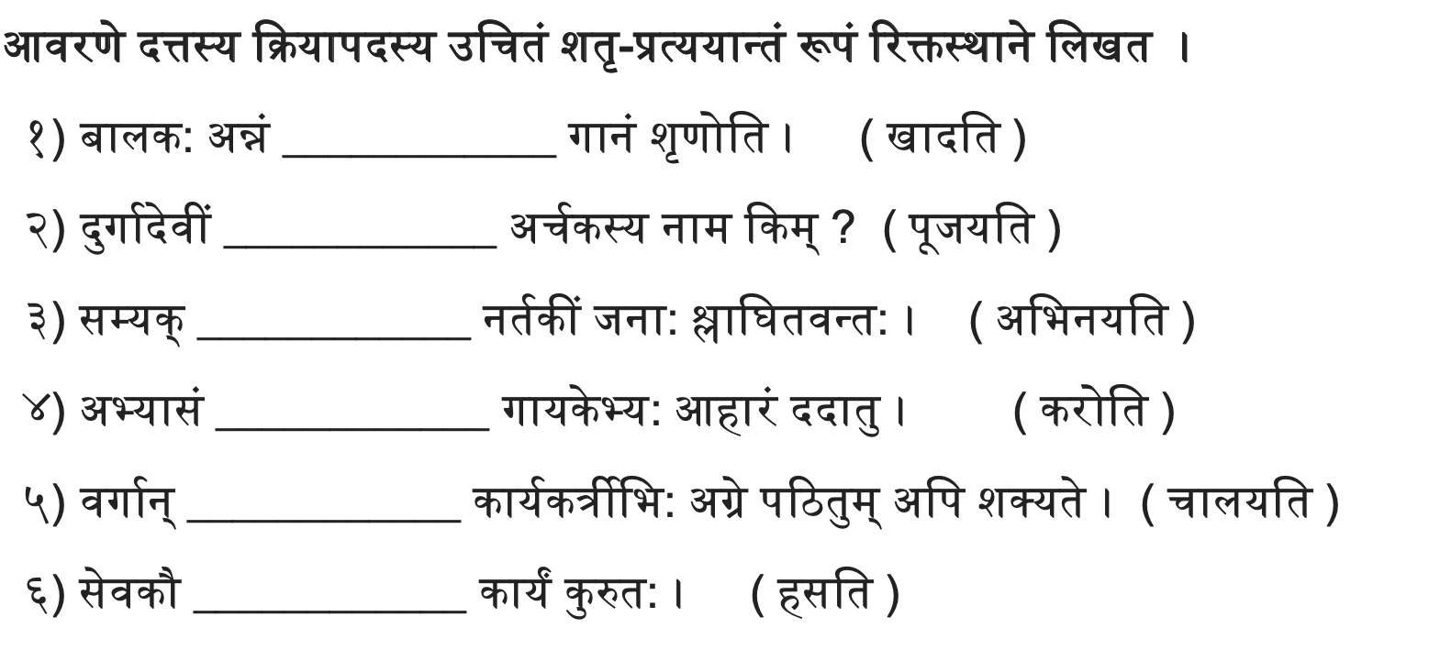
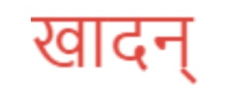
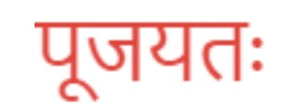
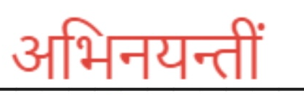
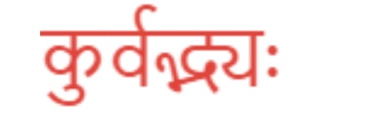
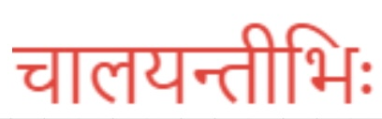
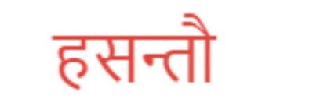

Slide 25
सन्धि:

Slide 26













Slide 27














